Slide 1
Александр Сергеевич Пушкин
Санкт-Петербург
ГБОУ школа №38 дошкольное отделение
Выполнена воспитателем первой категории
Карцевой Анной Сергеевной
2014 год

Slide 2
Великий русский поэт
Александр Сергеевич Пушкин

Slide 3
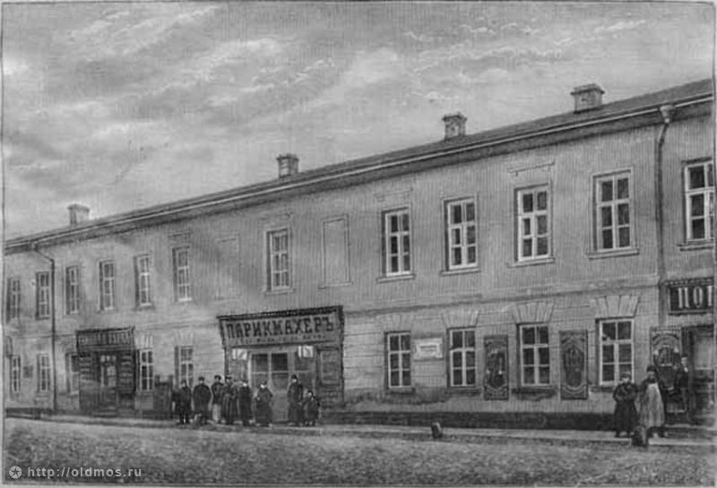
Русский поэт А.С. Пушкин родился в Москве 6 июня (по старому стилю - 26 мая) в 1799 году.

Slide 4
Родители А.С.Пушкина
Мать,Надежда Осиповна
Отец ,Сергей Львович

Slide 5
Бабушка А.С.Пушкина
Родители обходили вниманием Александра, не жаловали ему свою любовь. Лишь бабушка, Мария Алексеевна Ганнибал испытывала к Сашеньке и любовь, и жалость, и нежность.

Slide 6
Брат и сестра А.С.Пушкина Детей в семье было трое: старшая - Ольга, второй-Александр и младший – Левушка, любимец семьи
Сестра, Ольга
Брат , Лев

Slide 7
Няня А.С. Пушкина
В доме за детьми ухаживала няня Арина Родионовна – крепостная крестьянка семьи Пушкиных. Няня знала много народных русских песен, былин и сказок . Маленький Саша заслушивался рассказами своей няни, она была замечательной рассказчицей. Со слов няни он записал несколько песен и 7 сказок в т.ч. «Пролог» к «Руслану и Людмиле»

Slide 8
Учеба А.С. Пушкина
Родители отдали Александра в Царскосельский лицей, в Петербурге.. Здание лицея находилось в пристройках царского дворца. 6 лет Пушкин учился в Царскосельском лицее. Там он написал много стихов. А с некоторыми одноклассниками подружился на всю жизнь.

Slide 9
Жизнь в лицее
Теперь лицей станет для Пушкина и домом и семьей. Четырехэтажное здание лицея казалось огромным. На первом этаже жили преподаватели и служащие лицея. На втором этаже располагались больница и аптека, актовый зал и канцелярия. Третий этаж занимали- классы, библиотека .Комнаты для лицеистов располагались на четвертом этаже. У каждого мальчика была своя комната, маленькая и одинаково обставленная. В комнате находились- железная кровать, стул , письменный стол, комод, зеркало и умывальник .На столе стоял подсвечник и чернильница. Пушкин жил в комнате номер - четырнадцать.

Slide 10
Юный поэт
В 1815 году в январе, лицеисты переходили на старший курс. На публичном экзамене Александр прочел свое новое стихотворение - «Воспоминание в Царском Селе». В стихотворении упоминался Державин. Гаврила Романович присутствовал на экзамене и пришел в неописуемый восторг от стихотворения.

Slide 11
Петербург в жизни Пушкина
После окончания лицея Пушкин переехал в Петербург. В это время он много пишет, общается с другими писателями и поэтами.

Slide 12
“Руслан и Людмила”
При жизни Пушкина и позднее многие его стихи запрещали помещать в учебниках и хрестоматиях. Стихи, в которых звучали гневные строки считались политическими и не разрешали печатать. В 1820 году напечатали первую большую поэму Пушкина «Руслан и Людмила!.

Slide 13
Ссылка
Популярность Пушкина росла и его «возмутительные стихи» все больше и больше не нравились царю Александру первому. Царь грозил Пушкину ссылкой в Сибирь, но по просьбе друзей наказание смягчили и отправили в маленький глухой городок Екатеринослав (Днепропетровск) на службу в канцелярию.

Slide 14
В Михайловском
Летом 1824 года царь приказал отправить Пушкина в Михайловское – имение его родителей. Пушкин находился под постоянным надзором властей
В изгнании Пушкин провел шесть лет, прежде чем царь» милостливо» простил его.

Slide 15
Свадьба Пушкина
Однажды в Москве на балу Пушкин увидел красавицу Наталью Николаевну Гончарову, полюбил ее и решил жениться. . Свадьба Пушкина с Натальей состоялась в феврале 1831 года. Пушкин был счастлив.
Наталья Гончарова была очень красива, любила балы, наряды и развлеченья. Пушкин гордился красотой жены ,и ему нравилось видеть ее нарядной и веселой.

Slide 16
Творчество в Петербурге
Молодая чета переехала к концу зимы в Петербург, а лето они провели в Царском Селе. В это время Пушкин пишет « Сказку о царе Салтане», «Сказку о рыбаке и рыбке», «Сказку о мертвой царевне и семи богатырях» и «Сказку о золотом петушке».

Slide 17
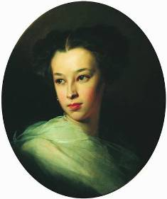
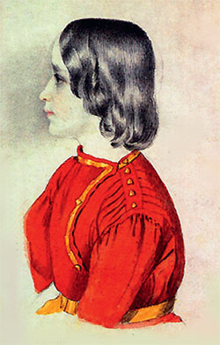
У поэта Александра Сергеевича Пушкина и его жены Натальи Николаевны было 4 ребёнка
Мария
Александр
Наталья
Григорий

Slide 18
Дуэль
Жена Пушкина была знатной красавицей и за ней начал ухаживать кавалергардский офицер Дантес – человек пустой и гнусный. Дантес опутал жену Пушкина клеветой и ложью унизил и оскорбил честь поэта. Александр Сергеевич вынужден был вызвать Дантеса на дуэль.

Slide 19
Вблизи Петербурга на Черной речке 27 января 1837 года состоялась дуэль между поэтом Пушкиным и Дантесом.
Подойдя к барьеру, Пушкин навел пистолет, но Дантес выстрелил первым , не доходя до барьера. От выстрела Пушкин упал лицом вниз.
Умер Пушкин 29 января 1837 года в 14 часов 45 минут, в возрасте 38 лет

